Slide 1
Tracking
Bicycle
Android final project

Slide 2
프로젝트 주제

Slide 3



프로젝트명 : Traking Bycicle
: 안전한 자전거 주행을 도와주고
주행 내역을 기록해주는
자전거 트래킹 보조 어플리케이션

Slide 4
팀원 및 역할

Slide 5

3
3
Step
Step
Step
양창엽
이재선
서정우
Google Map
GPS
데이터베이스 구축
앱 UI 디자인
동영상 제작
날씨정보 Parsing
Text Clock
이미지 디자인
센서값 추출
문자/전화 연결
발표자료 디자인

Slide 6
기획 의도

Slide 7


기획의도
Android final project
1
2
3
2017/07/05.
북구 침산동 – 수성구 황금동
13:00 ~ 16:00, 거리 : 40km
2017/08/08.
북구 침산동 – 남구 안지랑역
13:00 ~ 16:00, 거리 : 60km
,…
….
자전거를 탈 때는 날씨의 영향을 매우 크게 받기 때문에 기온/강수량/ 풍속/미세먼지 등 기상을 잘 파악해야된다.
자전거는 사고의 위험이 있고 사고의 빠른 대처가 중요하다.
자전거를 탄 내역을 꾸준히 기록/관리 하기 어렵다.

Slide 8
주요 기능

Slide 9

자전거 타기 전/후에 필요한 정보 제공
사고 시에 알림을 통해 빠른 대처
주행 기록을 저장하여 운동 스케줄 조정

Slide 10
사용된 기술

Slide 11
사용된 기술
Android final project
01
Sensor
03
database
05
Preference
02
Google
map
04
Weather
API
가속도 센서와 GPS를 이용하여
현재 위치, 자전거 속도, 가속도를 받아온다

Slide 12
사용된 기술
Google maps Api를 이용해서
위치를 구글 지도에 나타낸다.
Android final project
01
Sensor
03
database
05
Preference
02
Google
map
04
Weather
API

Slide 13
사용된 기술
Android final project
01
Sensor
03
database
05
Preference
02
Google
map
04
Weather
API
REALM API를 사용하여
경로 및 자전거 주행 내역을 저장한다.
REALM API

Slide 14


REALM 모바일 데이터 베이스
객체 중심의 저메모리 데이터베이스로서
기존의 ORM과 다르게 객체를 직접 디스크에 유지한다.
그러므로 복잡한 구조 변환과 매핑 등의 문제가 없어 메모리 상의 오브젝트를 디스크로 빠르게 가져올 수 있는 장점이 있다.
성능향상과 메모리 사용 최소화에도 최적화된
모바일용 데이터베이스이다.
REALM API

Slide 15

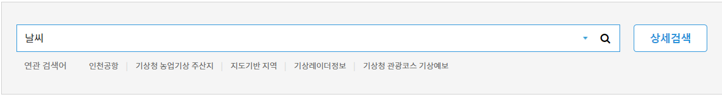

사용된 기술
공공 데이터 포털을 통해서 날씨 API를 신청하여 날씨 정보를 가져온다.
Android final project
01
Sensor
03
database
05
Preference
02
Google
map
04
Weather
API

Slide 16
사용된 기술
Android final project
01
Sensor
03
database
05
Preference
02
Google
map
04
Weather
API
사용자가 앱 기능과 동작을 수정할 수 있는 설정을 하기위해
preference api를 사용하여 앱의 사용자 환경과 일관성을 유지한다.

Slide 17
와이어 프레임
및
UI 구성도

Slide 18
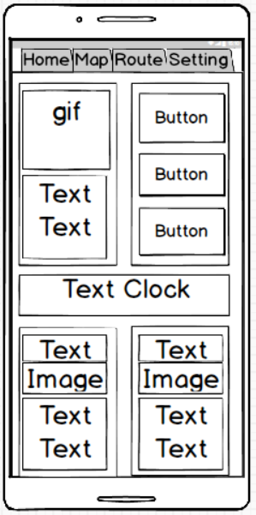
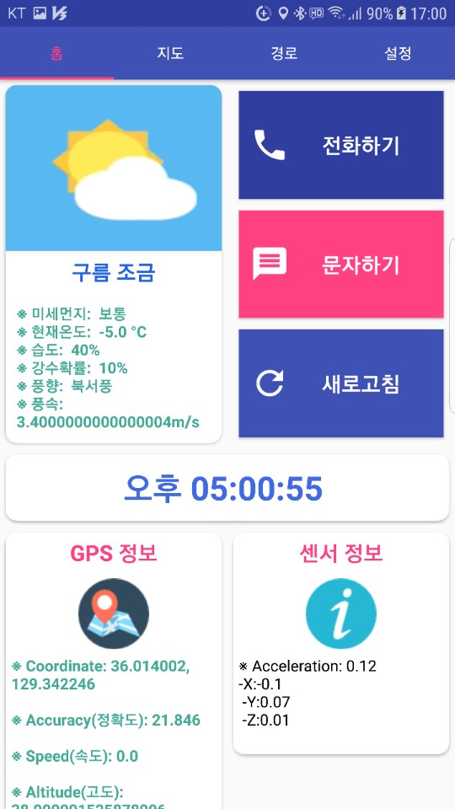
메인 홈 탭의 UI

Slide 19
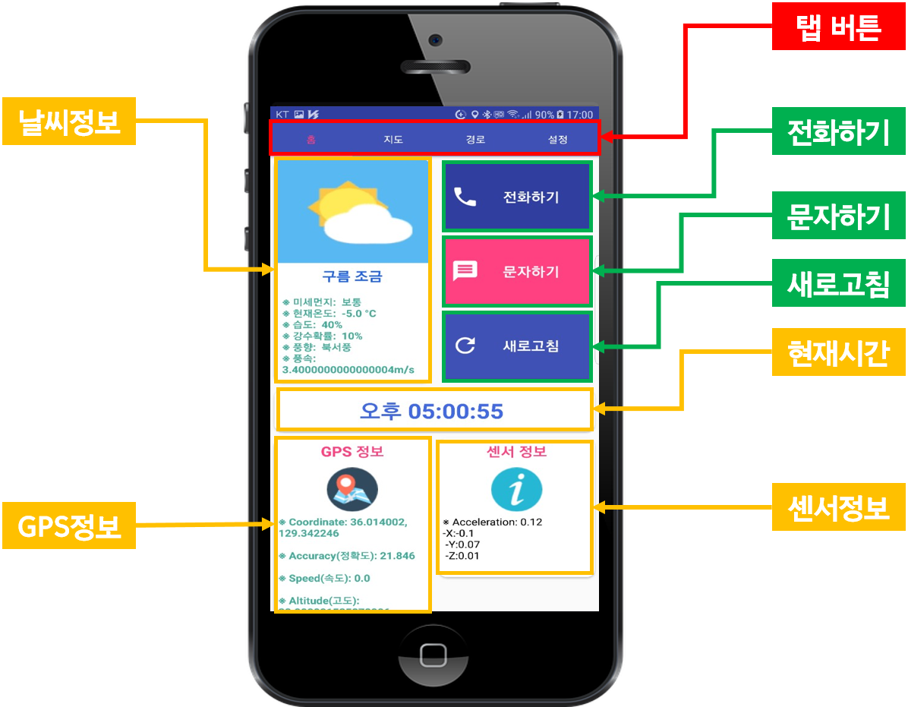
메인 홈 탭의 UI

Slide 20
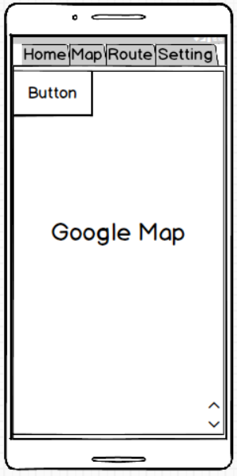
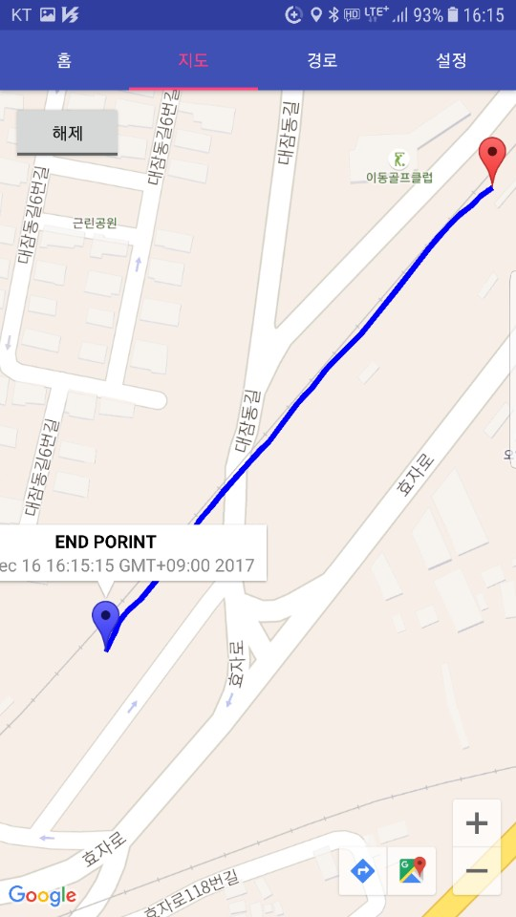
지도 탭의 UI

Slide 21
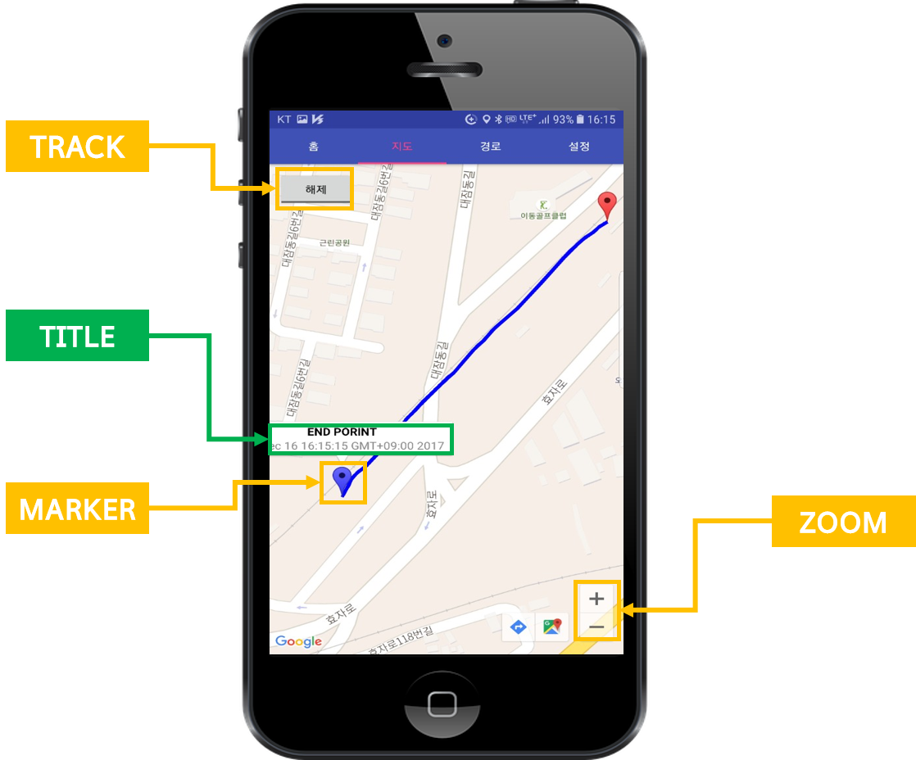
지도 탭의 UI

Slide 22
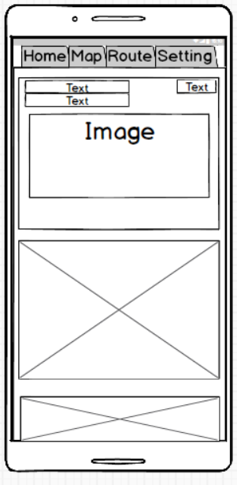
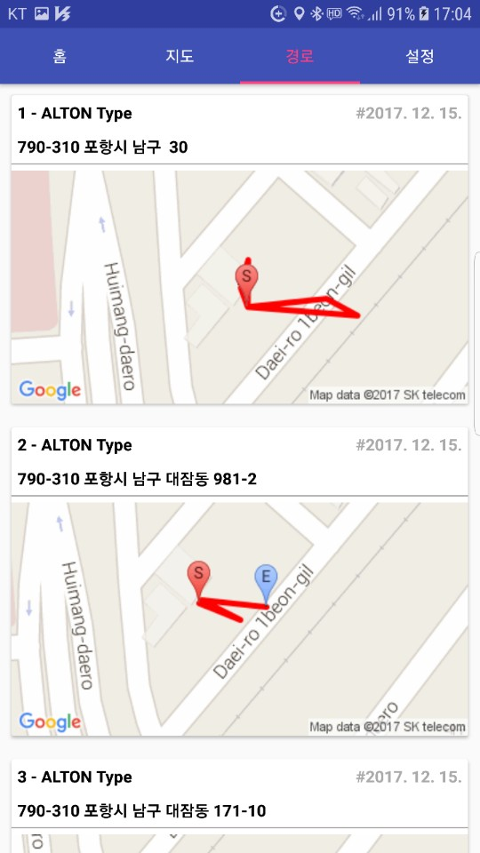
경로 탭의 UI

Slide 23
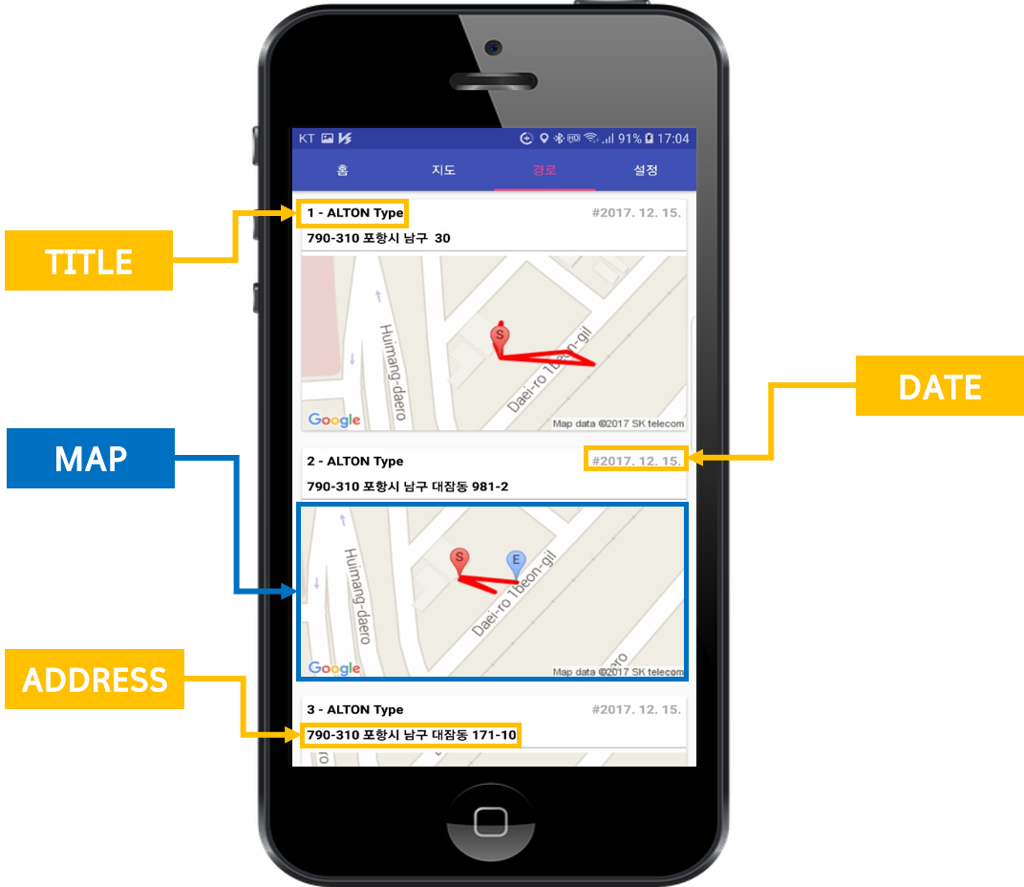
경로 탭의 UI

Slide 24
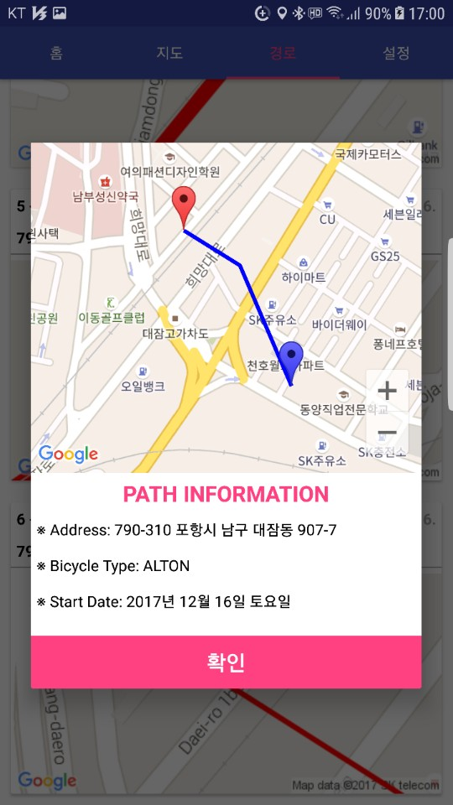
클릭
경로 탭의 UI

Slide 25
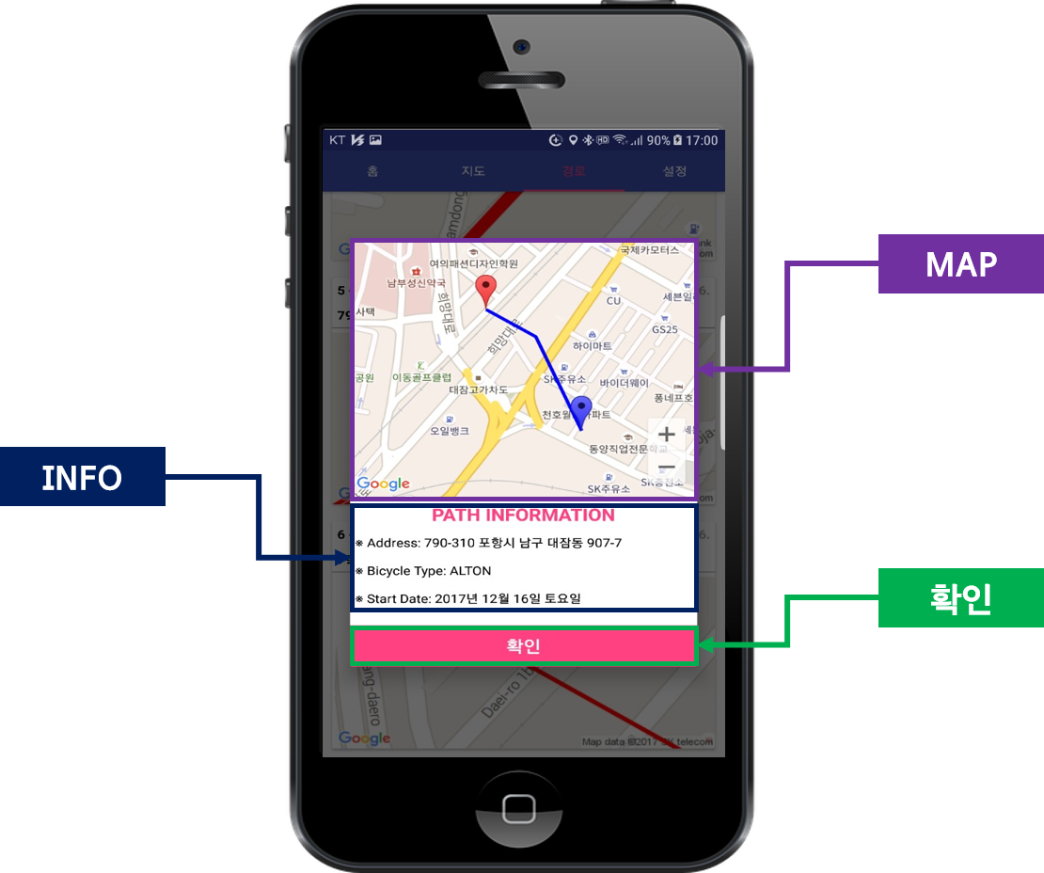
경로 탭의 UI

Slide 26
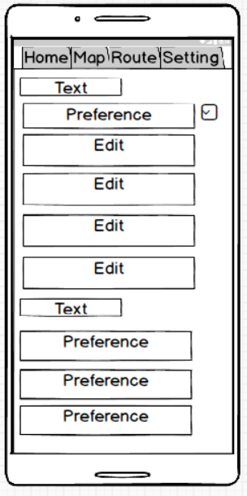
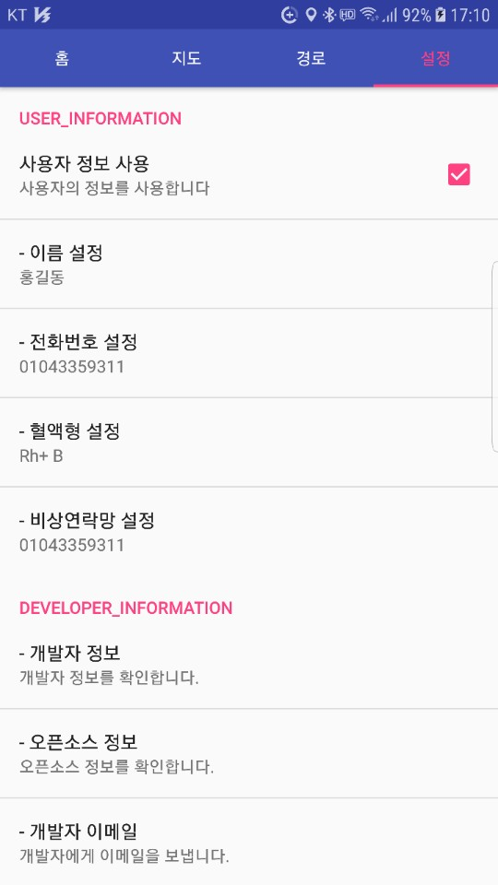
설정 탭의 UI

Slide 27
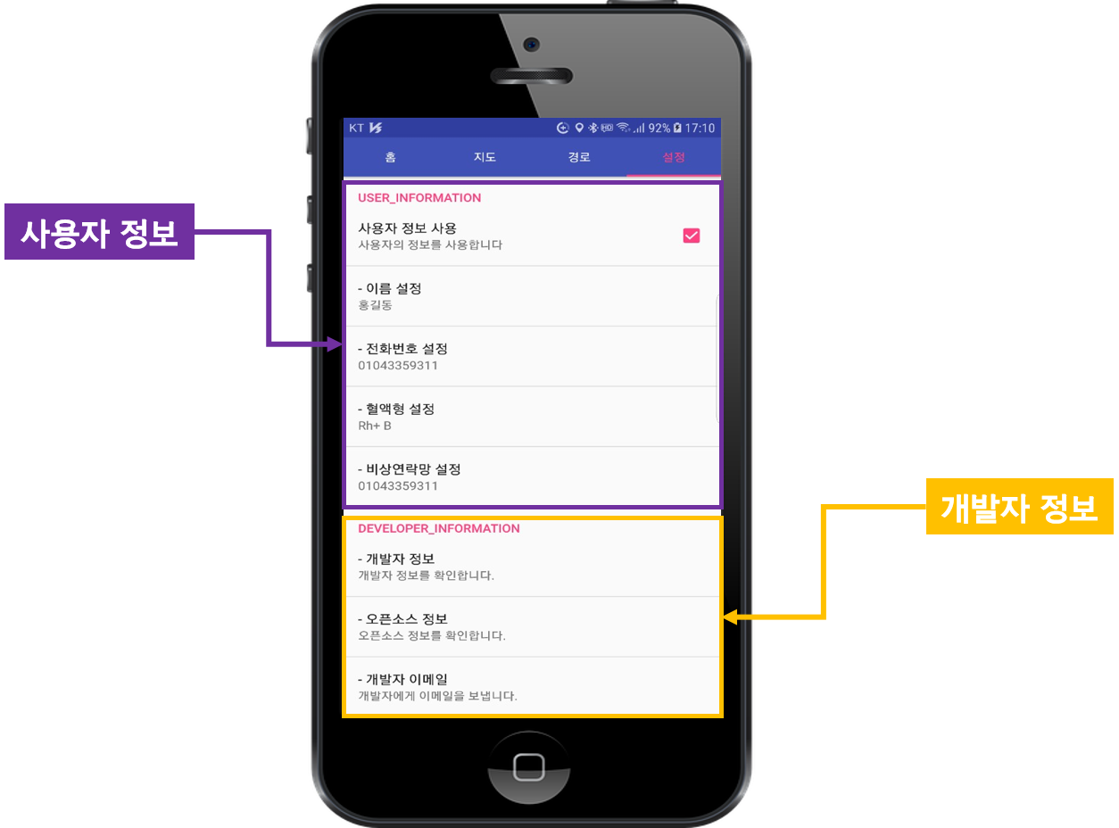
설정 탭의 UI

Slide 28
Traking bycicle
전체 흐름도

Slide 29
탭
4가지 탭으로 이동 가능
전화연결
전화 연결
^{3초 경과}
홈탭
긴급 메세지전송
현재 위치와 주소 자동 전송
버튼 클릭
지도 탭
시작
^{앱 실행}
로고
경로 탭
3초 후 홈 실행
설정 탭
개발자 페이지
각 버튼 클릭
이메일 작성
웹페이지 연결
오픈소스 정보
탭 간 이동가능

Slide 30
Traking Bycicle 실행화면

Slide 31
시청해주셔서
감사합니다

Slide 32
끗

